Slide 1
Python
Python 3.7.X

Slide 2
모듈과 패키지
파이썬 코드를 작성하면서 input, print 등의 내장 함수(built-in function)를 주로 사용했다
내장 함수만으로는 할 수 있는게 별로 없다
좀 더 복잡한 프로그램을 만들려면 파이썬의 모듈과 패키지를 사용
중간에 사용했던 random, turtle, pickle 등이 바로 모듈과 패키지이다
모듈(module)은 각종 변수, 함수, 클래스를 담고 있는 파일
패키지(package)는 여러 모듈을 묶은 것
모듈, 패키지, 라이브러리
모듈 : 특정 기능을 .py 파일 단위로 작성한 것
패키지 : 특정 기능과 관련된 여러 모듈을 묶은 것
(패키지는 모듈에 네임스페이스(namespace, 이름공간)를 제공)
파이썬 표준 라이브러리 : 파이썬에 기본으로 설치된 모듈과 패키지
파이썬을 설치할 때 다양한 모듈과 패키지가 기본으로 설치
기본 모듈과 패키지로 부족하다면 다른 사람이 만든 유명 모듈과 패키지를 설치

Slide 3
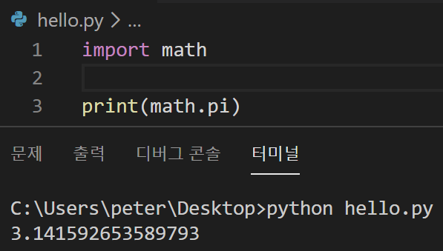
import로 모듈 가져오기
파이썬 표준 라이브러리의 수학 모듈 math를 가져와서 원주율을 출력
import 모듈1, 모듈2
모듈.변수
모듈.함수()
모듈.클래스()
math.pi와 같이 모듈.변수 형식으로 모듈의 변수를 사용

Slide 4
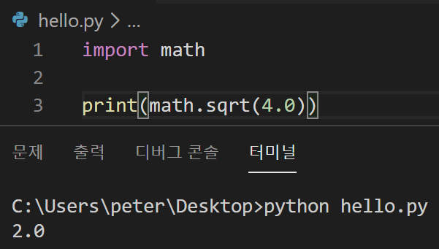
import로 모듈 가져오기
math 모듈의 제곱근 함수 sqrt를 사용
모듈.함수() 형식으로 사용

Slide 5
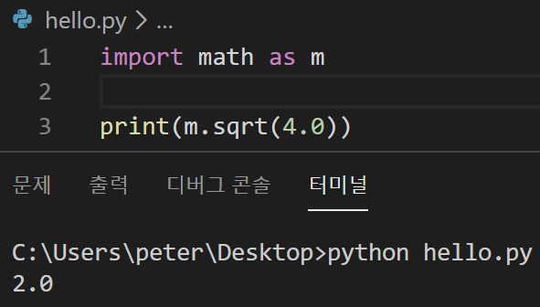
import as로 모듈 이름 지정하기
import 모듈 as 이름

Slide 6
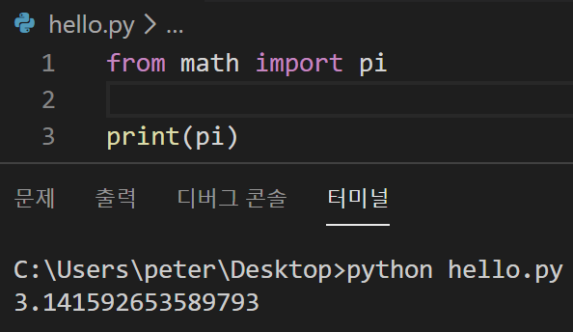
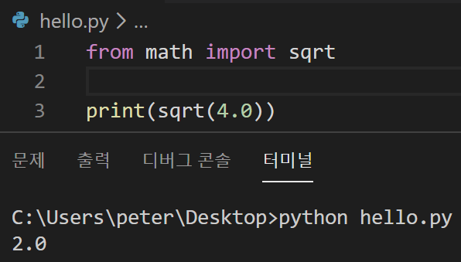
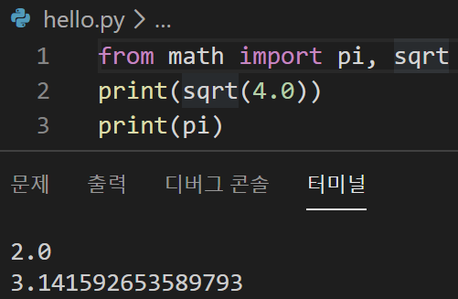
from import로 모듈의 일부만 가져오기
from 모듈 import 변수
from 모듈 import 함수
from 모듈 import 클래스
from 모듈 import 변수, 함수, 클래스

Slide 7
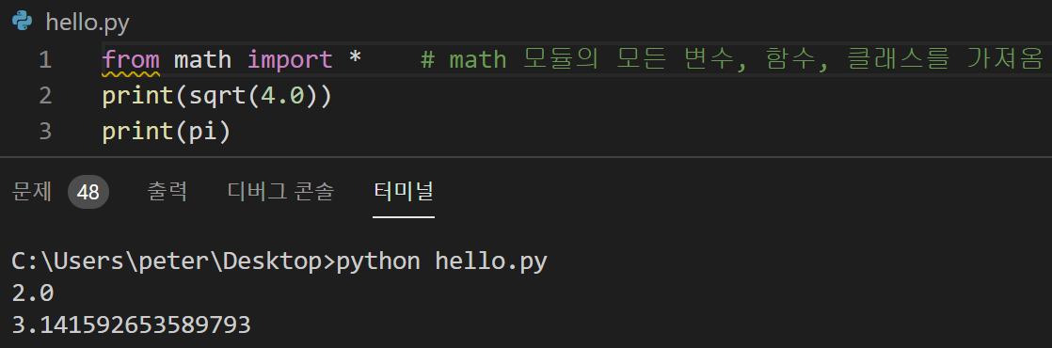
from import로 모듈의 전체 가져오기
from 모듈 import *

Slide 8
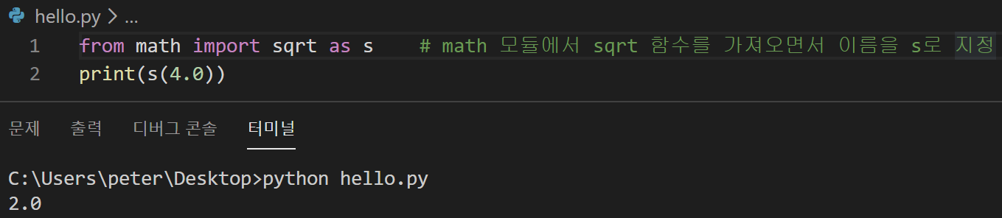
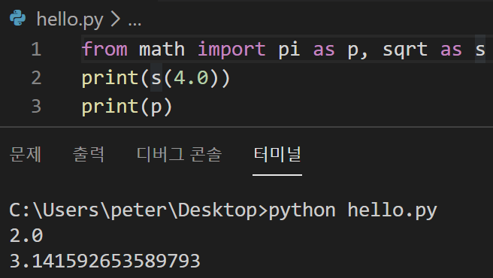
from import로 모듈의 일부를 가져온 뒤 이름 지정하기
from 모듈 import 변수 as 이름
from 모듈 import 함수 as 이름
from 모듈 import 클래스 as 이름
from 모듈 import 변수 as 이름1, 함수 as 이름2, 클래스 as 이름3

Slide 9
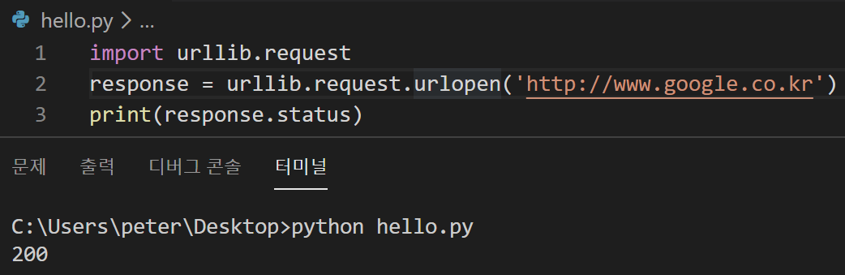
import로 패키지 가져오기
import 패키지.모듈
import 패키지.모듈1, 패키지.모듈2
패키지.모듈.변수
패키지.모듈.함수()
패키지.모듈.클래스()

Slide 10
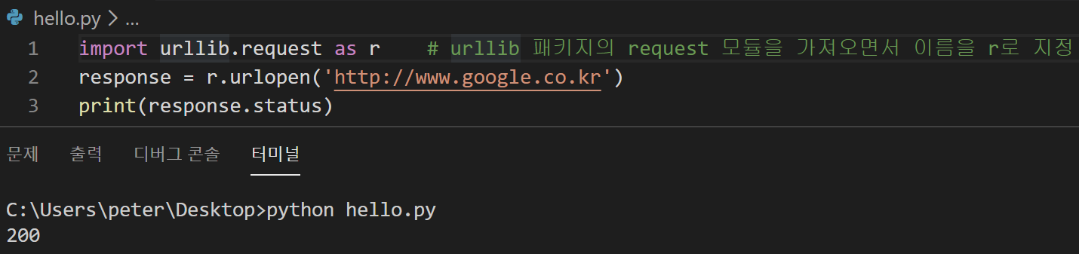
import as로 패키지 모듈 이름 지정하기
import 패키지.모듈 as 이름

Slide 11
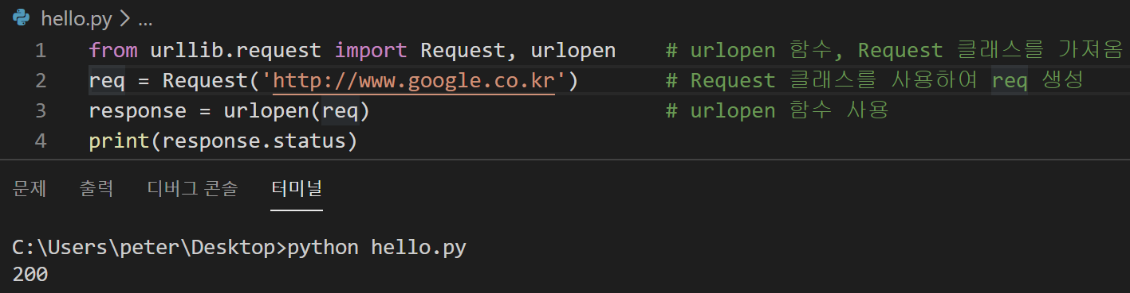
from import로 패키지의 모듈에서 일부만 가져오기
from 패키지.모듈 import 변수
from 패키지.모듈 import 함수
from 패키지.모듈 import 클래스
from 패키지.모듈 import 변수, 함수, 클래스
urllib 패키지의 request 모듈에서 urlopen 함수와 Request 클래스를 가져왔다

Slide 12
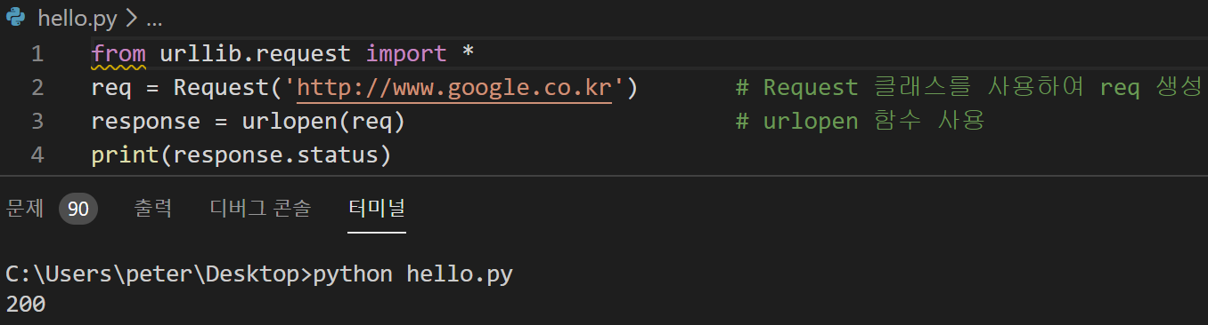
from import로 패키지의 모듈에서 전체 가져오기
from 패키지.모듈 import *

Slide 13
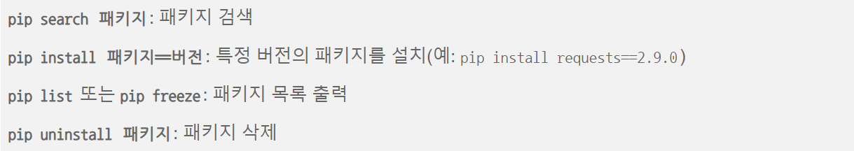
파이썬 패키지 인덱스에서 패키지 설치하기
파이썬 표준 라이브러리(Python Standard Library, PSL) 이외에도 파이썬 패키지 인덱스(Python Package Index, PyPI)를 통해 다양한 패키지를 사용할 수 있다
명령만 입력하면 원하는 패키지를 인터넷에서 다운로드하여 설치해줄 뿐만 아니라 관련된 패키지(의존성)까지 자동으로 설치해주므로 매우 편리
터미널 창에서
pip install requests
python -m pip install requests

Slide 14
